Slide 1
程序纹理、动画纹理

Slide 2
程序纹理
什么是程序纹理？
程序纹理(Procedural Texture)指的是那些由计算机生成的图像，我们通常使用一些特定的算法来创建个性化图案或非常真实的自然元素，例如木头、石子等。

Slide 3
程序纹理
实际应用场景
战争迷雾 (暂时不用，原理和边界线差不多)
边界线
地图里的势力区域

Slide 4
程序纹理
边界线
实现原理:
1. 世界地图(125*125个tile)每个tile在纹理中占一块8*8(通过分辨率可以控制粗细)的区域 ，创建一个Texture2D (1000*1000，注意纹理过滤方式要线性的)；
2. 当城池归属发生变化时，依靠脏标记去刷新程序纹理(异步)；
3. 顶点着色器中通过世界坐标的x、z值来计算采样的uv；片段着色器中通过纹理线性过滤的采样结果来对两边的势力颜色做线性插值(绿or红)和边缘的检测( (0.5-abs(alpha-0.5))描边的alpha)。

Slide 5
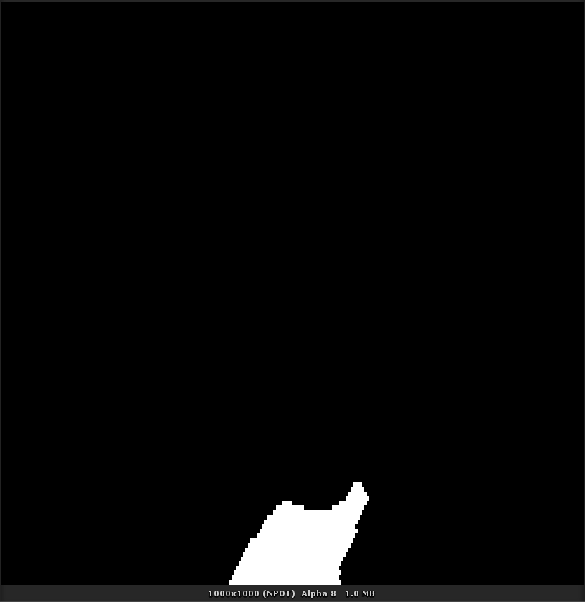
程序纹理
边界线
程序纹理

Slide 6
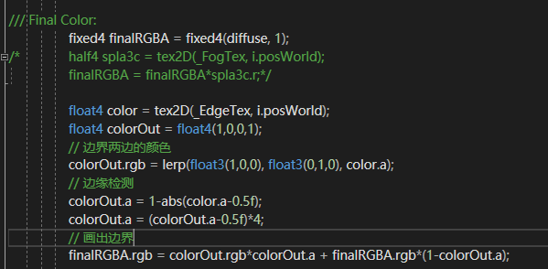
程序纹理
边界线
Code:

Slide 7
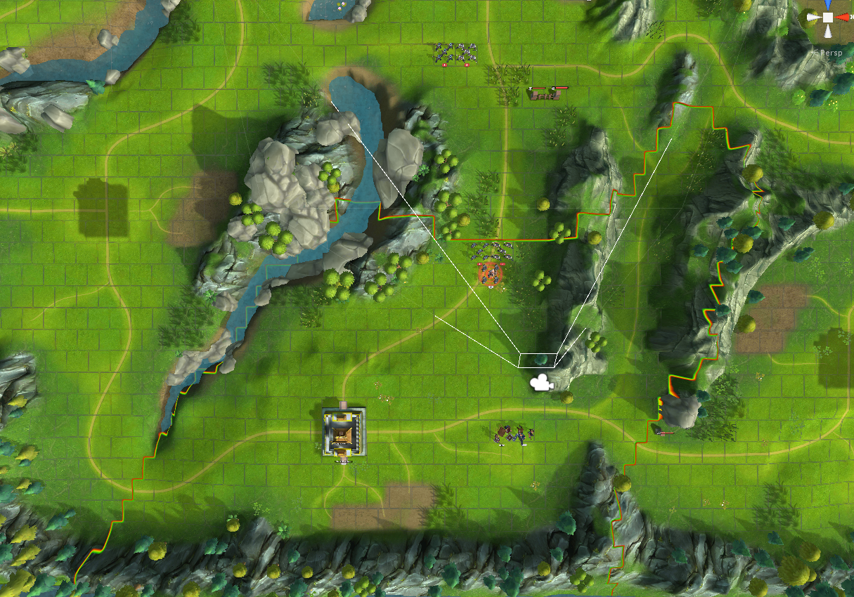
程序纹理
边界线
实际效果:

Slide 8
程序纹理
地图里的势力区域
实现原理:
1. 根据城池数量N，生成一张N*1的纹理,每个像素的颜色都代表一个区域内所属势力的颜色；
2. 当城池所属势力发生变化时，通过脏标记来修改程序纹理(异步)；
3. Shader中根据另外一张地图区域的索引纹理，来索引到地图上当前像素对应的势力颜色，填充到地图上。

Slide 9
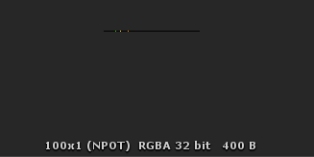
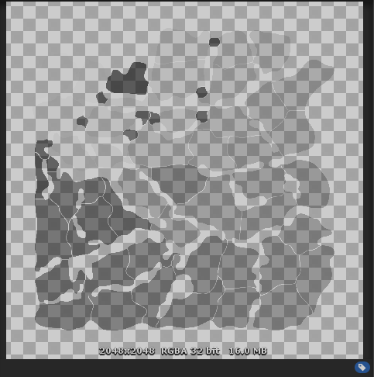
程序纹理
地图里的势力区域
程序纹理: 区域索引纹理:

Slide 10
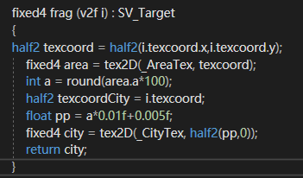
程序纹理
地图里的势力区域
Code:

Slide 11
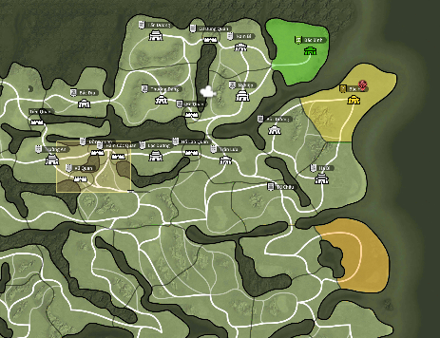
程序纹理
地图里的势力区域
实际效果:

Slide 12
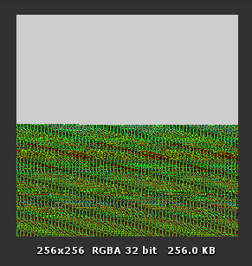
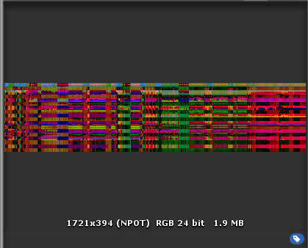
动画纹理
动画存储的方式
骨骼纹理
顶点纹理
骨骼纹理 顶点纹理

Slide 13
动画纹理
使用动画纹理的优缺点
优点:不需要CPU对骨骼进行计算；对于处于相同状态的模型可以使用GPU Instance，适合渲染大批量的模型；
缺点:需要额外的纹理去存储骨骼动画数据；不能使用引擎内部的动画控制器；纹理格式会导致一定的精度丢失，如果使用RGBA32，纹理不可以使用压缩格式

Slide 14
动画纹理
骨骼纹理
纹理中存储动画每帧的骨骼变换信息，需要在顶点着色器中用骨骼矩阵去计算顶点的位置，也可以用这个矩阵去计算变换后的法线和切线。优点是灵活度很大，支持换装或者骨骼绑定，相同骨骼的模型可以复用，纹理尺寸较小，缺点是计算量较大。

Slide 15
动画纹理
顶点纹理
纹理中存储动画每帧所有顶点的位置，着色器中不需要计算即可直接拿到顶点位置。缺点是没啥灵活度可言，纹理尺寸较大，不同模型之间纹理不能复用；但性能很好。

Slide 16
动画纹理
骨骼动画的计算
蒙皮公式：
顶点位置 = (骨骼矩阵1*骨骼权重1+骨骼矩 阵2*骨骼权重2+骨骼矩阵3*骨骼权重3
+骨骼矩阵4*骨骼权重4)*模型顶点位置

Slide 17
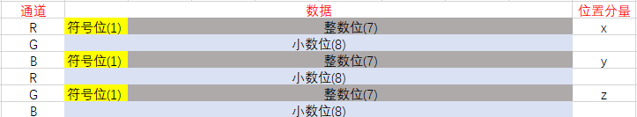
动画纹理
用RGB24代替RGBHalf
原理：用两个像素的RGB24去合成一个像素的RGBHalf的数据。

Slide 18
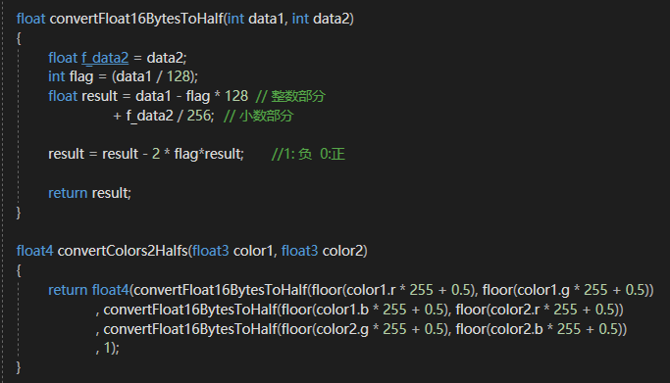
动画纹理
用RGB24代替RGBHalf
Code:

Slide 19
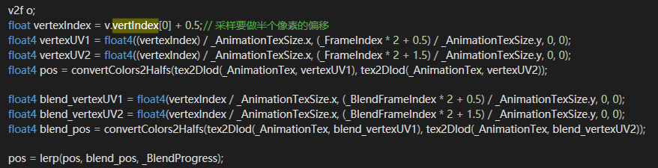
动画纹理
顶点纹理
Code：

